Slide 1
*
دُمْيَتِي

Slide 2
الأهدافُ التَّعليميَّةُ :
يُتَوقَّعُ منْكَ عزيزي التلميذ في نِهايةِ هذا الدَّرسِ أنْ تكونَ قادراً على:
١ - قراءَةِ الدَّرس قراءةً صحيحةً ومعبِّرَةً مُراعياً الحركاتِ والمدودَ .
٢ - اختيارِ المعنى الصَّحيحِ للكلماتِ الجديدةِ .
3-ربْطِ بعضِ المُفرداتِ بمرادِفاتِها
وأخرى بأضْدَادِها .
4 - استخدامِ حرْفي الْعَطفِ
( الواو – أو ).

Slide 3
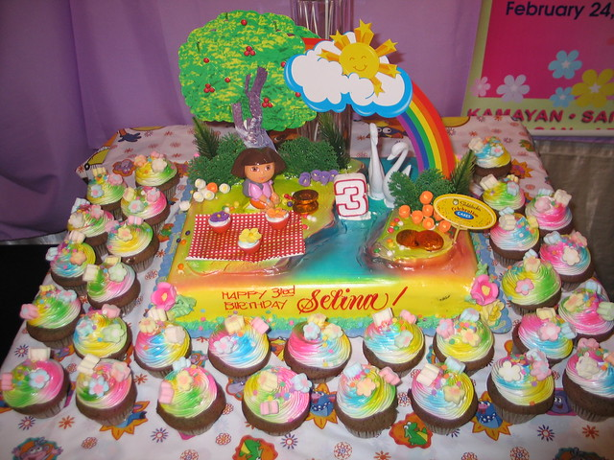
دُمْيَتِي
(1)
وقفَتْ دِيمَةُ في الصَّفِّ وقالتْ لِرفاقِها :
أدْعوكُمْ لِحضُورِ حفْلةِ عِيدِ مِيلادِي الْيَومَ
،وفي المْسَاءِ حضرَ الْجَميعُ ، وأَطْفَأَتْ دِيمَةُ
شُموعَ عِيدِ مِيلادِها الثَّامِنِ ، فَصَفَّقَتْ
لها الأُسْرةُ والرَّفاقُ ، وقالُوا لَها :
كُلَّ عامٍ وأنْتِ بِخيرٍ .

Slide 4
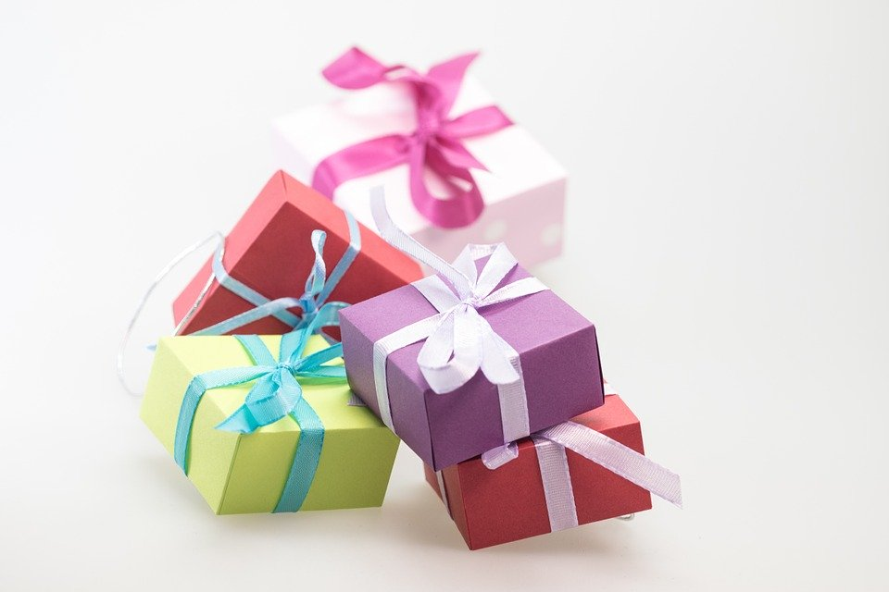
( 2 )
أرادَتْ دِيمَةُ أنْ تفتحَ الْهَدايَا ، فَقالَ أخُوها الصَّغِيرُ : افتحي العُلبةَ الأُولى أوِ الثَّانيَةَ فَهِي أَكْبَرُ ، عَدَّتْ دِيمةُ : واحدةٌ .. اثْنتانِ ...ثلاثٌ ...أربَعُ عُلَبٍ مُلَوَّنةٍ جَميلةٍ ، دُمْيةٌ ، وقِطَارٌ ، و آلَةٌ موسِيقِيَّةٌ ،أمْسَكَتْ الْجَدَّةُ الدُّمْيَةَ وقالَتْ مُبْتَسِمَةً : تَذَكَّرْتُ
لُعْبَتِي عِندَما كُنْتُ صَغِيرَةً ،

Slide 5
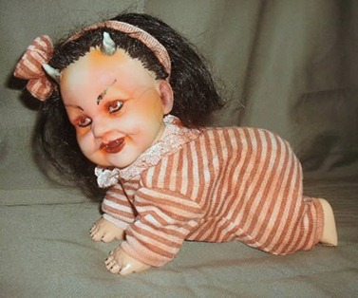
سَأَلَتْها دِيمَةُ بِلَهْفَةٍ : ومَا هِيَ لُعْبَتُكِ؟
قَالَتِ الْجَدَّةُ :دُمْيةٌ أيْضاً ،
ولكنْ كُنَّا نَصْنَعُها في الْبَيْتِ .
دُهِشَتْ دِيمَةُ وسَألَتْها :
فِي الْبَيتِ ؟ كَيفَ ؟
أَجابَتِ الْجَدَّةُ :
غداً سَأَصْنَعُ لَكِ دُمْيةً .

Slide 6
( 3 )
وفي الْيومِ التَّالِي أحْضَرتِ الْجَدَّةُ قُصاصَاتِ قُماشٍ ،وأَزْراراً ،وخُيُوطاً صُوفِيَّةً مُلَوَّنَةً وعِيدَاناً مِنَ الْقَصَبِ . اخْتارَتِ الْجَدَّةُ عودَينِ رَفِيعَينِ ،لَفَّتِ الْعُودَينِ بِالقُماشِ ،ولَصَقَتْ زُرَّينِ علَى الْوَجْهِ لِيكُونَا الْعَينينِ ،ورَسَمَتْ لَها أَنْفاً وشفَتِينِ ،ووَضعَتْ
لَهَا ضَفِيرتِينِ ،وعِنْدَمَا انْتَهَتْ قالَتْ دِيمَةُ :
يَا اللهُ مَا أجْمَلَ هذِهِ الدُّمْيةَ !سَأُسَمِّيهَا ( لُوْلُو ) ،
وَسَتَنَامُ معِي فِي سرِيرِي ،
وسَوْفَ أَتَعَلَّمُ مِنْ جَدَّتِي صِنَاعَةَ الدُّمَى.

Slide 7
معاني الكلمات :
ضَفيرتَينِ
قُصَاصَاتٌ
دُهِشَتْ
لَهْفَةٍ
جدِيلَتينِ من الشَّعْر
قِطَعٌ صَغِيرةٌ
استَغْرَبَتْ
برغبةٍ وشَوق

Slide 8
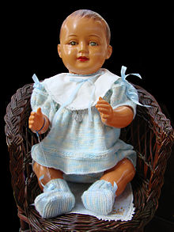
فِكَرُ الدَّرْس :
احتِفَالُ ديمَةَ مع أصْدِقائِها بِعِيدِ مِيلادِها
فَرْحةُ دِيمةَ بِالْهَدايَا المُقَدَّمَةِ لها مِنْ أَصْدقَائِها
إِعجَابُ ديمةَ بالدُّمْيةِ الَّتِي صَنعَتْها جَدَّتُها .

Slide 9
غَلْقُ الدَّرس:
توجيهُ الأهْلِ لمُتَابعةِ أبنائِهم في تَحْضيرِ الدَّرسِ وإنجازِ المطلُوب في ورَقةِ العَملِ المُرفقَةِ.
توجيهُ التَّلاميذِ لِحلِّ التَّقييمِ ومشارَكَتهِ مع معَلِّميهمْ .
أخيراً لا بُدَّ منَ التَّذْكِيرِ باحْترامِ كِبارِ السِّنِّ وإدْخالِ الْفرحةِ إلى قُلوبِهمْ وتَقْديمِ المُساعدَةِ لَهمْ عِندَ الْحاجَةِ

